Slide 1


Tento materiál byl vytvořen v rámci projektu Operačního programu Vzdělávání pro konkurenceschopnost.
Projekt MŠMT ČR | EU PENÍZE ŠKOLÁM
Číslo projektu | CZ.1.07/1.4.00/21.2146
Název projektu školy | Inovace ve vzdělávání na naší škole ZŠ Studánka
Šablona III/2 | Inovace a zkvalitnění výuky prostřednictvím ICT
SADA č. VIII
Identifikátor: VY_32_INOVACE_SADA VIII_M, DUM 14
Vzdělávací oblast: Matematika a její aplikace
Vzdělávací obor: Matematika

Slide 2
Název: Rozvíjení logického myšlení
Autor: Mgr. Blanka Kafková
Stručná anotace: Cílem prezentace je rozvoj logického myšlení a užití získaných matematických vědomostí učiva 4. ročníku.
Metodické zhodnocení: Prezentace byla zařazena při aktivizaci učiva na začátku 5. ročníku. Zábavnou formou žáci rozvíjeli logické myšlení a zároveň si procvičili jednoduché matematické operace.
Pilotováno ve třídě 5.B dne 15.9. 2011

Slide 3
ROZVOJ LOGICKÉHO MYŠLENÍ
aneb
MATEMATIKA HRAVĚ

Slide 4
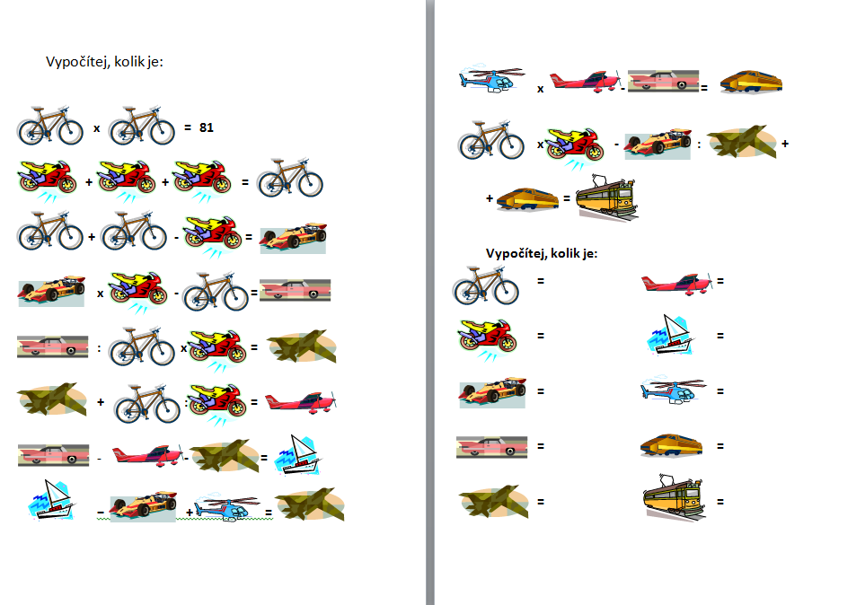

Slide 5
Výsledky:
kolo = 9
motorka = 3
formule = 15
auto = 36
stíhačka = 12
letadlo = 7
loď = 17
vrtulník = 10
vlak = 34
tramvaj = 35

Slide 6
Použité zdroje:
[cit. 2011-09-12] Dostupný pod licencí Microsoft Office Cliparts
kolo: http://office.microsoft.com/cs-cz/images/results.aspx?ex=2&qu=kolo#ai:MC900299809|mt:1|
motocykl: http://office.microsoft.com/cs-cz/images/results.aspx?qu=motocykl&ctt=1#ai:MC900191845|mt:1|
vrtulník: http://office.microsoft.com/cs-cz/images/results.aspx?qu=vrtuln%C3%ADk&ctt=1#ai:MC900320940|mt:1|
stíhačka: http://office.microsoft.com/cs-cz/images/results.aspx?qu=st%C3%ADha%C4%8Dka&ctt=1#ai:MC900326646|mt:1|
tramvaj: http://office.microsoft.com/cs-cz/images/results.aspx?qu=tramvaj&ctt=1#ai:MC900295617|mt:1|
formule: http://office.microsoft.com/cs-cz/images/results.aspx?qu=formule&ctt=1#ai:MC900415008|mt:1|
automobil: http://office.microsoft.com/cs-cz/images/results.aspx?qu=automobil&ctt=1#ai:MC900336034|mt:1|
letadlo: http://office.microsoft.com/cs-cz/images/results.aspx?qu=letadlo&ctt=1#ai:MC900388698|mt:1|
loď: http://office.microsoft.com/cs-cz/images/results.aspx?qu=plachetnice&ctt=1#ai:MC900294312|mt:1|
vlak: http://office.microsoft.com/cs-cz/images/results.aspx?qu=vlak&ctt=1#ai:MC900311968|mt:1|
ŠULC, Petr, Prázdninová škola: opakování 5. třídy Z. 1. Vydání, Praha, 2009, 96 str.,
ISBN 978-80-7353-207-9

